Slide 1

CHÀO MỪNG CÁC EM ĐẾN VỚI BUỔI HỌC NGÀY HÔM NAY

Slide 2
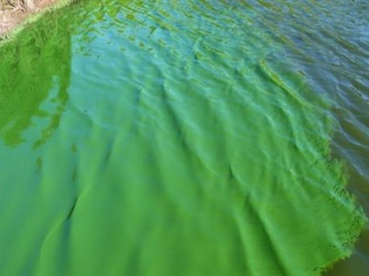
KHỞI ĐỘNG
Quan sát bề mặt ao hồ thường thấy một lớp váng màu xanh, vàng, đỏ,… có chứa các nguyên sinh vật.
Vậy thế nào là nguyên sinh vật?

Slide 3
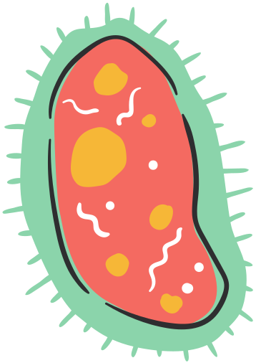

BÀI 30: NGUYÊN SINH VẬT

Slide 4
NỘI DUNG BÀI HỌC
I
ĐA DẠNG NGUYÊN SINH VẬT
II
VAI TRÒ CỦA NGUYÊN SINH VẬT
III
MỘT SỐ BỆNH DO NGUYÊN SINH VẬT

Slide 5
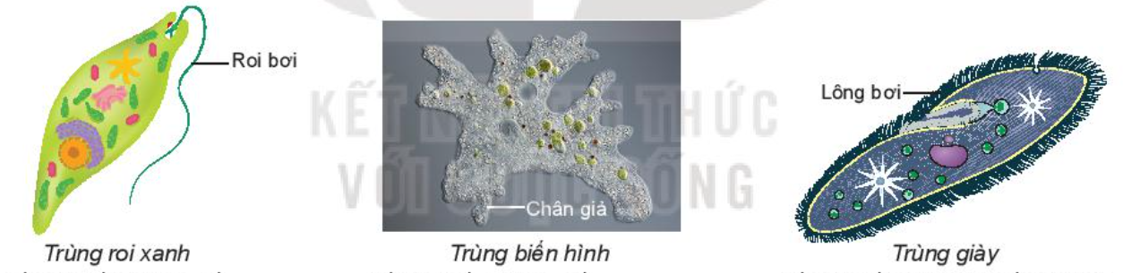
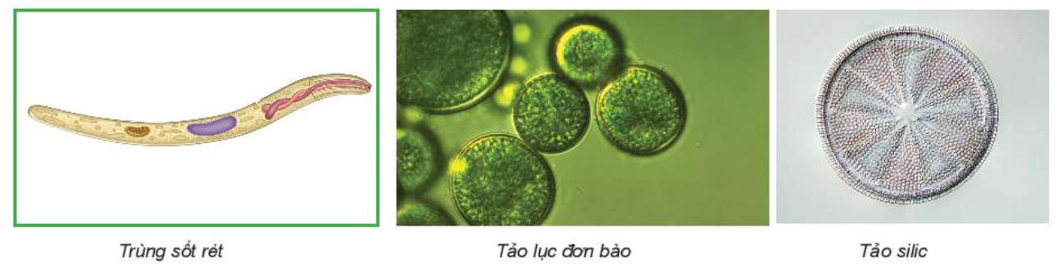
I. ĐA DẠNG NGUYÊN SINH VẬT
Quan sát ảnh và nhận xét về hình dạng của nguyên sinh vật

Slide 6


I. ĐA DẠNG NGUYÊN SINH VẬT
- Đa số là cơ thể đơn bào nhân thực, kích thước hiển vi.
+ Một số có cấu tạo đa bào, có thể quan sát bằng mắt thường.
- Hình dạng rất phong phú:
+ Hình cầu: tảo silic, trùng kiết lị,…
+ Hình giày: trùng giày,…
+ Hình thoi: trùng roi,…
+ Không có hình dạng cố định: trùng biến hình,…

Slide 7
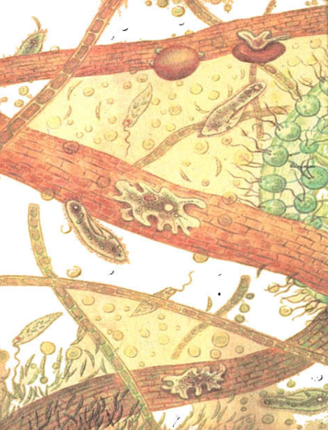
I. ĐA DẠNG NGUYÊN SINH VẬT
- Môi trường sống rất đa dạng: dưới nước, trong đất và trong cơ thể con người.
Trùng giày
Trùng roi
Giọt nước lấy từ rễ bèo ở ao nuôi cá

Slide 8
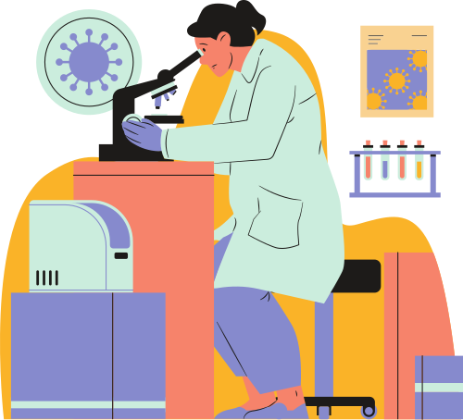
II. VAI TRÒ CỦA NGUYÊN SINH VẬT
1. Vai trò trong tự nhiên
- Cung cấp oxy cho các động vật dưới nước: tảo lục,...
- Làm thức ăn cho các động vật lớn hơn.
- Sống cộng sinh tạo nên mối quan hệ cần thiết cho sự sống của của các loài động vật khác.

Slide 9
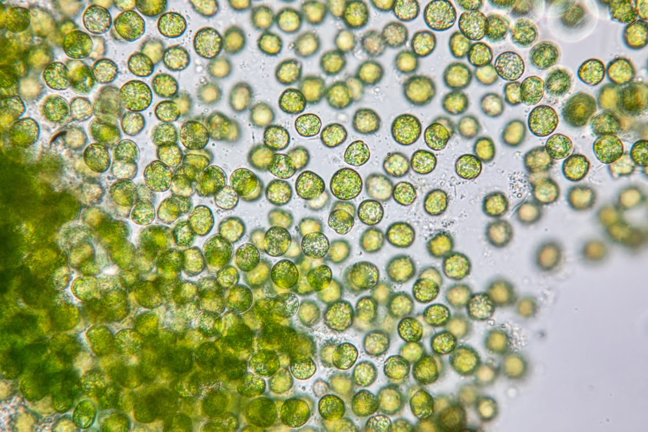
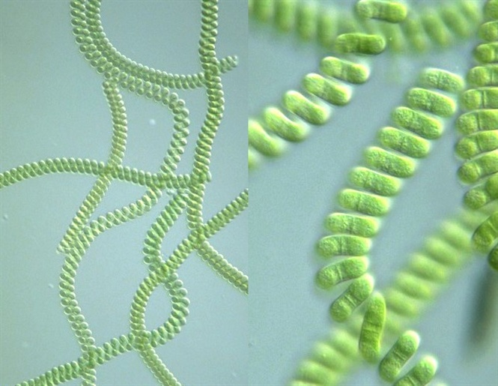
Tảo lục
Tảo xoắn tươi

Slide 10
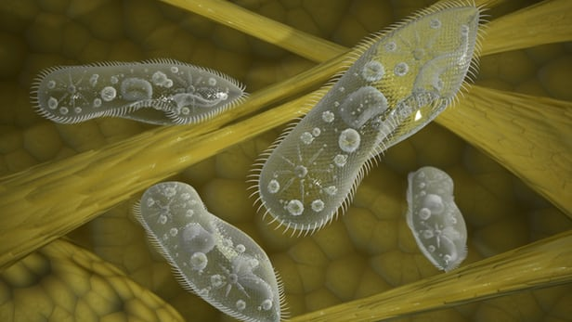
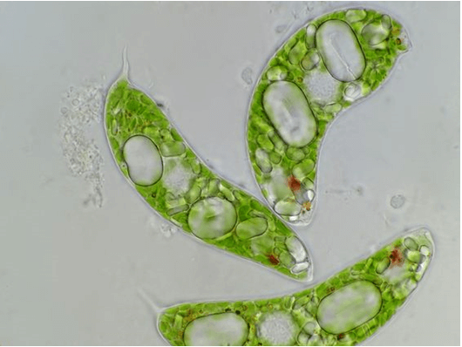
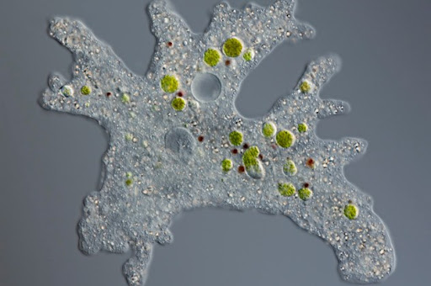
Trùng giày
Trùng roi
Trùng biến hình
Thức ăn của các loài cá nhỏ, các loài thân mềm (trai, ốc), giáp xác (tôm, cua, nhện nước),…

Slide 11
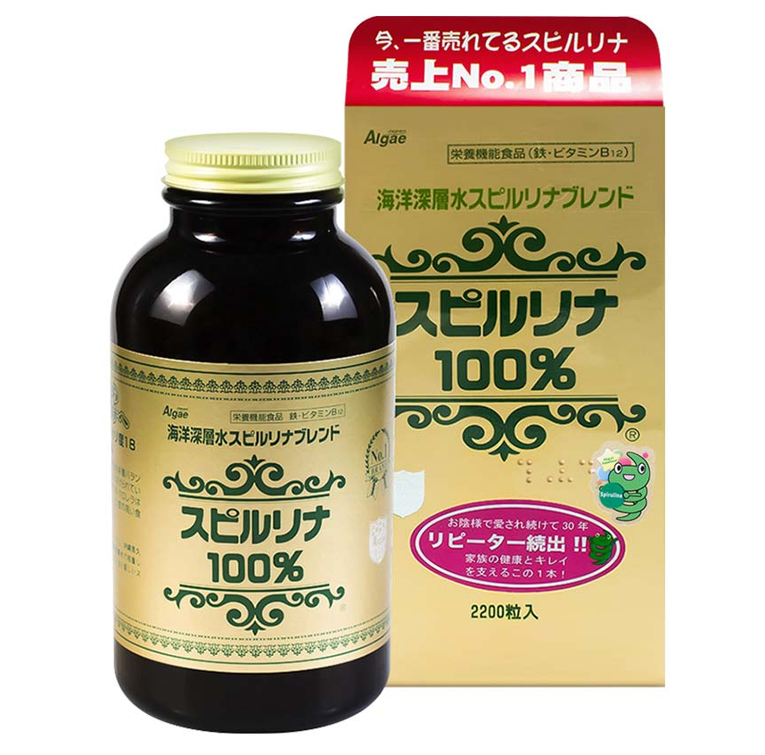
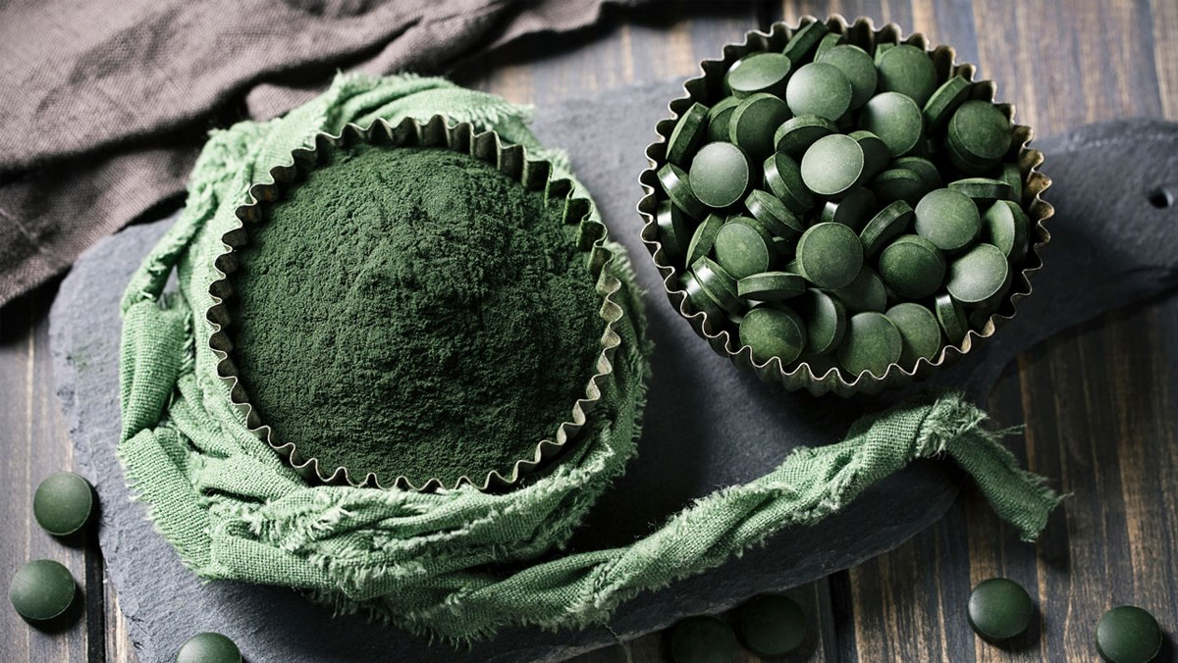
II. VAI TRÒ CỦA NGUYÊN SINH VẬT
2. Vai trò đối với con người
- Được chế biến thành thực phẩm chức năng bổ sung dinh dưỡng cho con người: tảo xoắn spirulina,…
Viên thực phẩm chức năng từ tảo xoắn

Slide 12
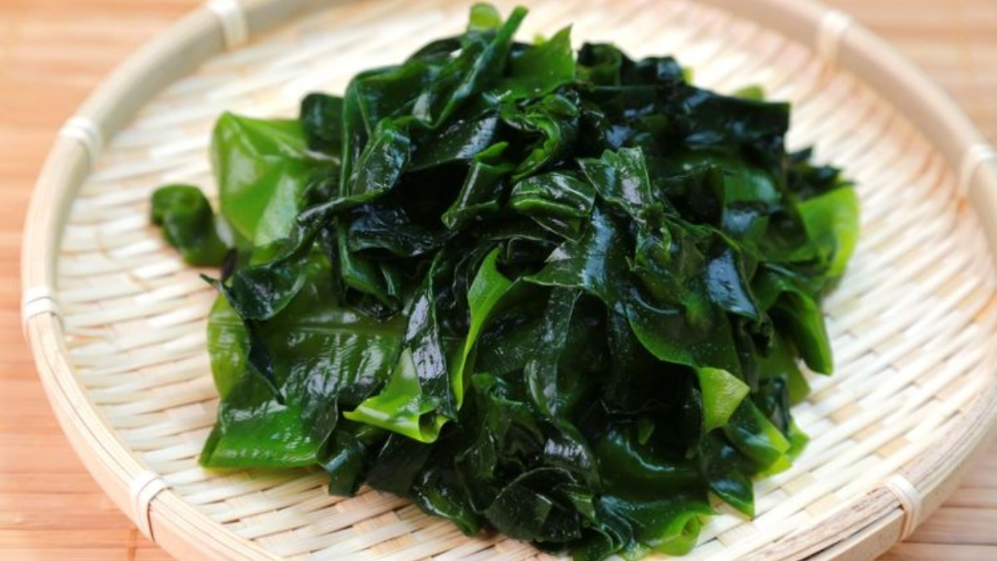
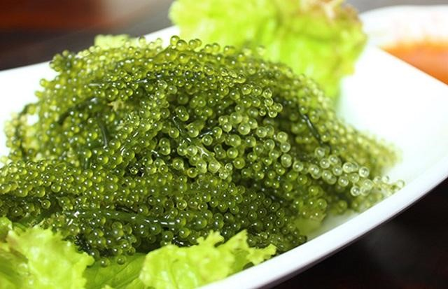
II. VAI TRÒ CỦA NGUYÊN SINH VẬT
2. Vai trò đối với con người
- Làm thức ăn và dùng trong chế biến thực phẩm: chất thạch trong tảo được chiết xuất để làm đông thực phẩm,…

Slide 13
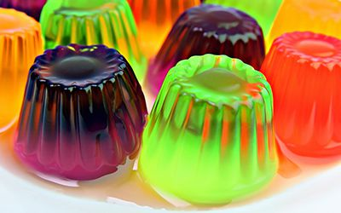
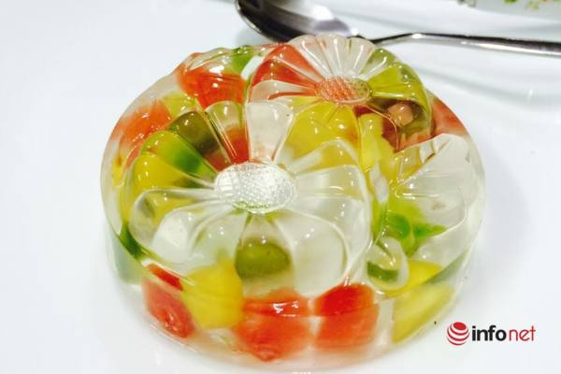
Thạch được làm đông từ chiết xuất có trong tảo

Slide 14

II. VAI TRÒ CỦA NGUYÊN SINH VẬT
2. Vai trò đối với con người
- Dùng trong sản xuất chất dèo, chất khử mùi, sơn, chất cách điện, cách nhiệt,…
- Một số nguyên sinh vật có vai trò quan trọng trong các hệ thống xử lí nước thải và chỉ thị độ sạch của môi trường nước.

Slide 15

III. MỘT SỐ BỆNH DO NGUYÊN SINH VẬT
Kể tên một số bệnh do nguyên sinh vật gây ra mà em biết

Slide 16

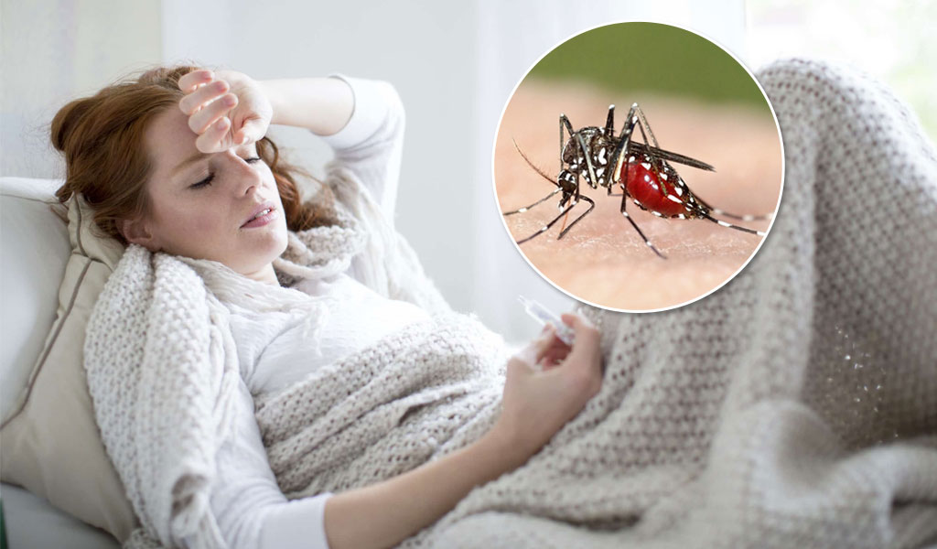
III. MỘT SỐ BỆNH DO NGUYÊN SINH VẬT
Bệnh sốt rét
- Do trùng sốt rét gây nên.
- Khi bị muỗi đốt, trùng sốt rét từ muỗi tuyền sang người qua tuyến nước bọt.
- Biểu hiện: sốt cao, rét run, mệt mỏi,…

Slide 17
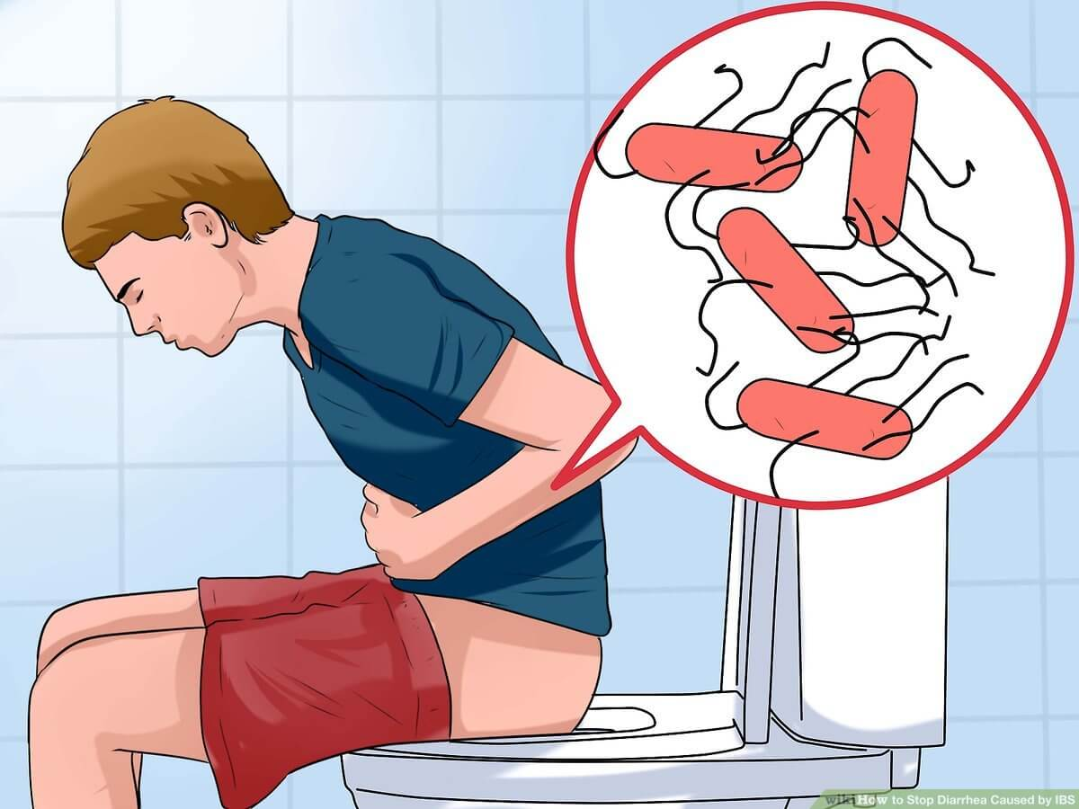
III. MỘT SỐ BỆNH DO NGUYÊN SINH VẬT
Bệnh kiết lị
- Do trùng kiết lị gây nên.
- Bào xác trùng kiết lị bám vào cơ thể ruồi, nhặng và truyền bệnh thông qua thức ăn.
- Biểu hiện: sốt, đau bụng, tiêu chảy,…

Slide 18
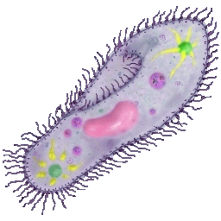
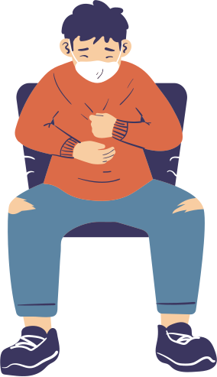
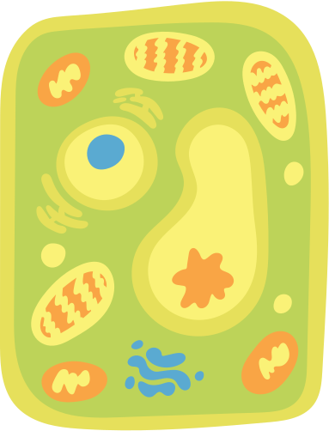
Làm thế nào để phòng chống bệnh do nguyên sinh vật gây ra?

Slide 19

MỘT SỐ BIỆN PHÁP PHÒNG CHỐNG BỆNH DO NGUYÊN SINH VẬT GÂY RA
- Ngủ màn, diệt ruồi, muỗi, côn trùng, bọ gậy.
- Đảm bảo vệ sinh an toàn thực phẩm.
- Vệ sinh cá nhân, môi trường sống và nơi công cộng sạch sẽ.
- Tuyên truyền trong cộng đóng ý thức vệ sinh môi trường.

Slide 20
LUYỆN TẬP
1. Nguyên sinh vật là nhóm sinh vật:
A
A
Có cấu tạo tế bào nhân thực, kích thước hiển vi
B
Có cấu tạo tế bào nhân sơ, kích thước hiển vi
C
Chưa có cấu tạo tế bào, kích thước hiển vi
D
Có cấu tạo tế bào nhân thực, kích thước lớn

Slide 21
LUYỆN TẬP
2. Sinh vật nào sau đây không thuộc nhóm nguyên sinh vật?
A. Trùng roi
B. Trùng kiết lị
C. Thực khuẩn thể
D. Tảo lục đơn bào

Slide 22
LUYỆN TẬP
3. Nấm nhầy thuộc giới sinh vật nào trong các giới sau đây?
A
Nấm
B
Nguyên sinh
B
C
Động vật
D
Thực vật

Slide 23
LUYỆN TẬP
4. Bệnh kiết lị do tác nhân nào gây nên?
A. Trùng Entamoeba histolytica
B. Trùng Plasmodium falcipanum.
C. Trùng giày
D. Trùng roi

Slide 24

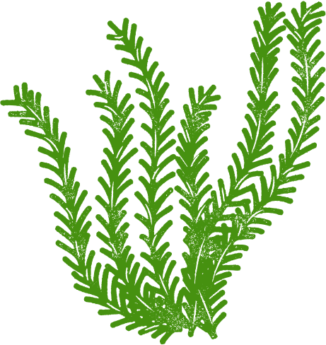

VẬN DỤNG
THẢO LUẬN NHÓM
Cho chuỗi thức ăn bao gồm: Tảo => Giáp xác chân chèo => Cá => Rái cá biển => Gấu
Điều gì sẽ xảy ra với các sinh vật trong chuỗi thức ăn nếu số lượng tảo trong chuỗi bị giảm đột ngột?

Slide 25
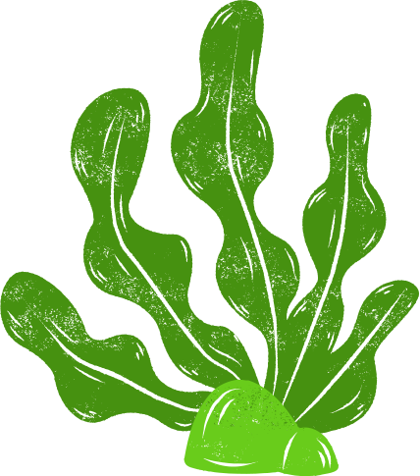


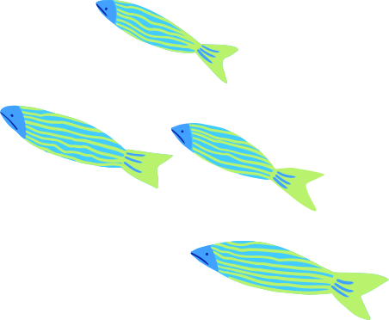
VẬN DỤNG
Nếu số lượng tảo trong chuối thức ăn bị giảm đột ngột thì số lượng các sinh vật ở mắt xích phía sau cũng sẽ bị giảm đi.
Ảnh hướng nặng nề nhất là giáp xác chân chèo vì tảo là nguồn thức ăn trực tiếp của chúng.
Các sinh vật càng ở xa tảo thì mức độ ảnh hưởng càng giảm.

Slide 26


VẬN DỤNG
Trong kĩ thuật chuẩn bị ao nuôi thuỷ sản, người nuôi thường tiến hành gây màu nước ao. Màu nước lí tưởng là màu xanh lơ, xuất hiện do sự phát triển của tảo lục đơn bào trong nước.
=> Hãy giải thích vì sao người nuôi thuỷ sản luôn gây và cố gắng duy trì màu nước này trong suốt vụ nuôi.

Slide 27

VẬN DỤNG
Vì màu nước xanh lơ chứng tỏ có nhiều tảo lục đơn bào trong đó.
Tảo lục đơn bào quang hợp tạo ra oxy làm tăng lượng oxy hoà tan trong nước, có lợi cho hô hấp của các loài động vật thuỷ sinh nuôi trong ao.
Đồng thời cũng là nguồn thức ăn tự nhiên giàu dinh dưỡng của nhiều loài thuỷ sản.

Slide 28


HƯỚNG DẪN VỀ NHÀ
- Vẽ sơ đồ tư duy cho bài học để hệ thống lại kiến thức.
- Học bài trả lời câu hỏi sgk.
- Chuẩn bị trước bài 31.

Slide 29


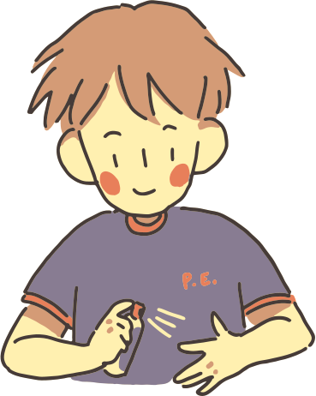

CẢM ƠN CÁC EM ĐÃ LẮNG NGHE BÀI GIẢNG!

